Slide 1
神保町ブックフリマ
2020/10

Slide 2
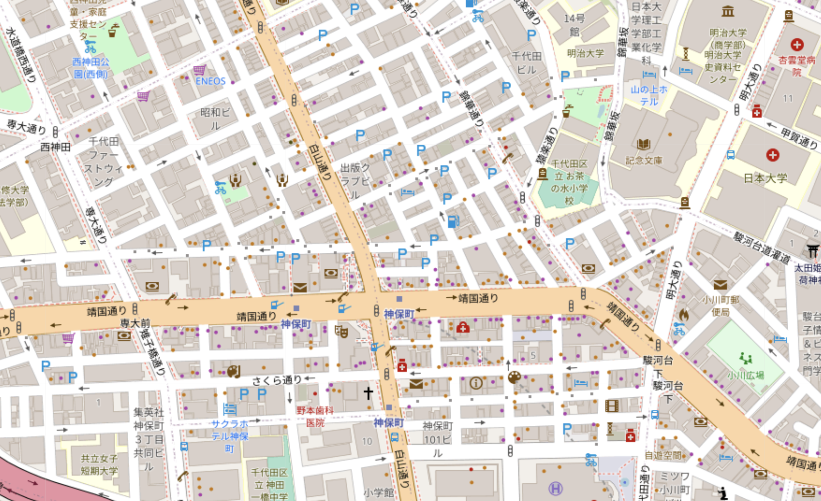
3)亜紀書房
7)彩流社
6)幻戯書房
1)白水社
8)CHEKCCORI 4)CUON
5)内山書店
2)本の雑誌

Slide 3
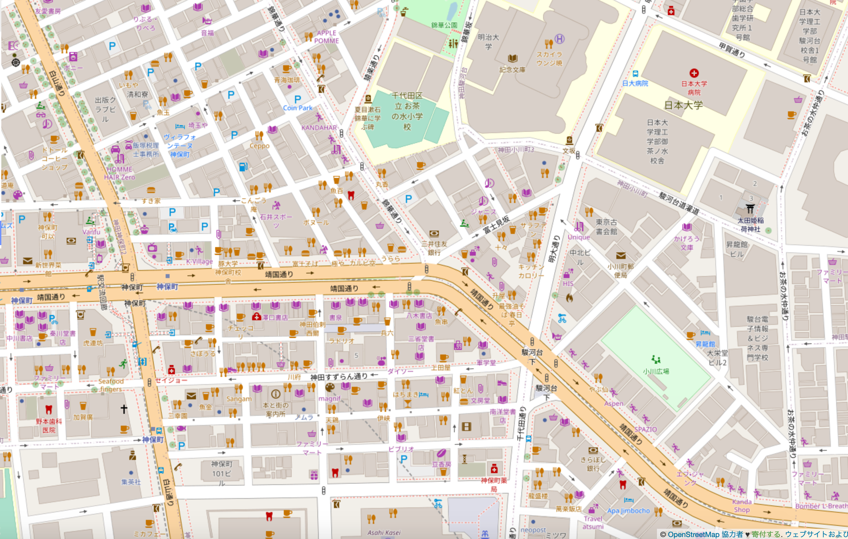
3)亜紀書房
6)幻戯書房
1)白水社
CHEKCCORI 4)CUON
5)内山書店
2)本の雑誌

